Slide 1
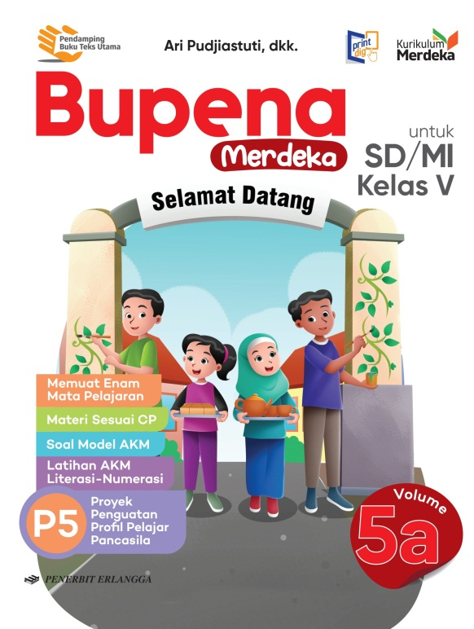
MEDIA MENGAJAR
BUPENA
UNTUK SD/MI KELAS 5
Notes:
Warna tulisan BUPENA disesuaikan dgn jenjang kelas

Slide 2
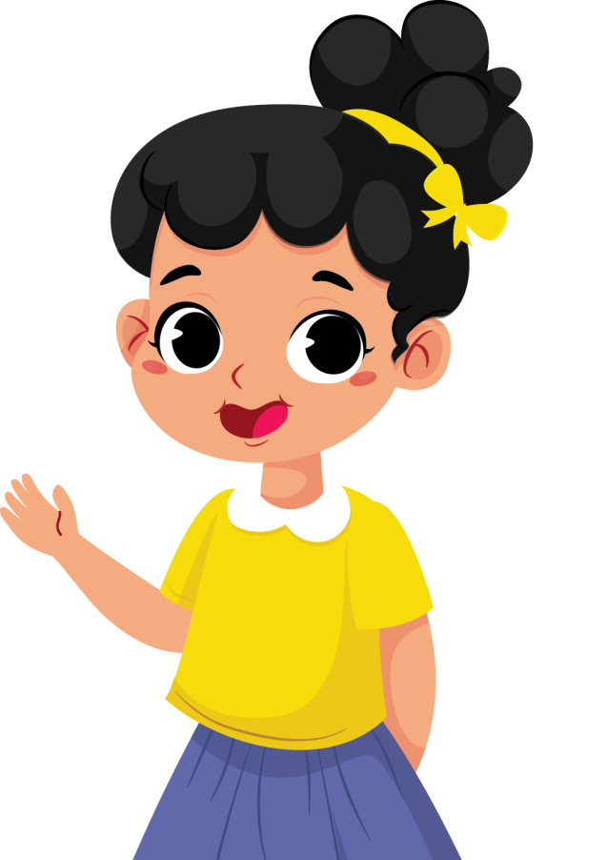
BAB
Operasi Hitung Pecahan
3
A. Nilai-Nilai Pancasila
Pancasila berasal dari dua kata, yaitu panca dan sila.
Panca artinya lima.
Sila artinya dasar.

Slide 3
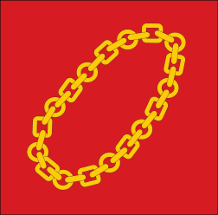
Nilai-nilai Sila Pancasila
Nilai Ketuhanan
Nilai Kerakyatan
Nilai Kemanusiaan
Nilai Keadilan
Nilai Persatuan

Slide 4
Nilai-Nilai Pancasila

Slide 5
Bunyi sila pertama:
Ketuhanan Yang Maha Esa.
Contoh penerapan nilai-nilai sila pertama Pancasila
Beriman kepada Tuhan Yang Maha Esa.
Menjalankan perintah agama.
Saling menghargai antarpemeluk agama.
Menjamin kebebasan untuk memeluk agama dan beribadah.

Slide 6
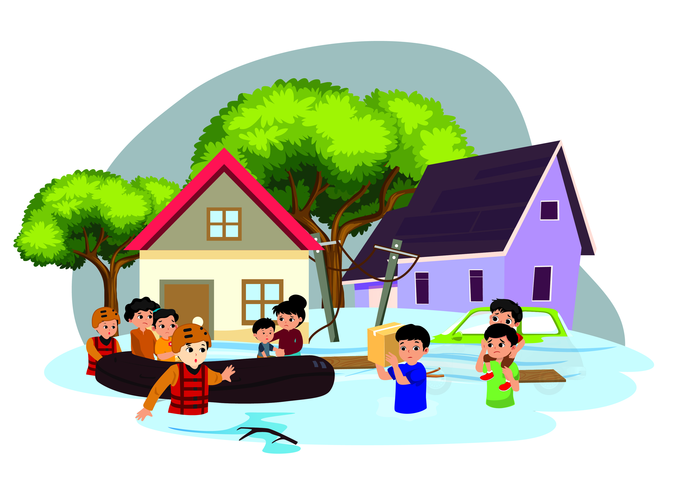
Bunyi sila kedua:
Kemanusiaan yang adil dan beradab.
Kita hendaknya
menghormati setiap orang yang sama derajatnya tanpa
membeda-bedakan suku bangsa, budaya, dan
agamanya.

Slide 7
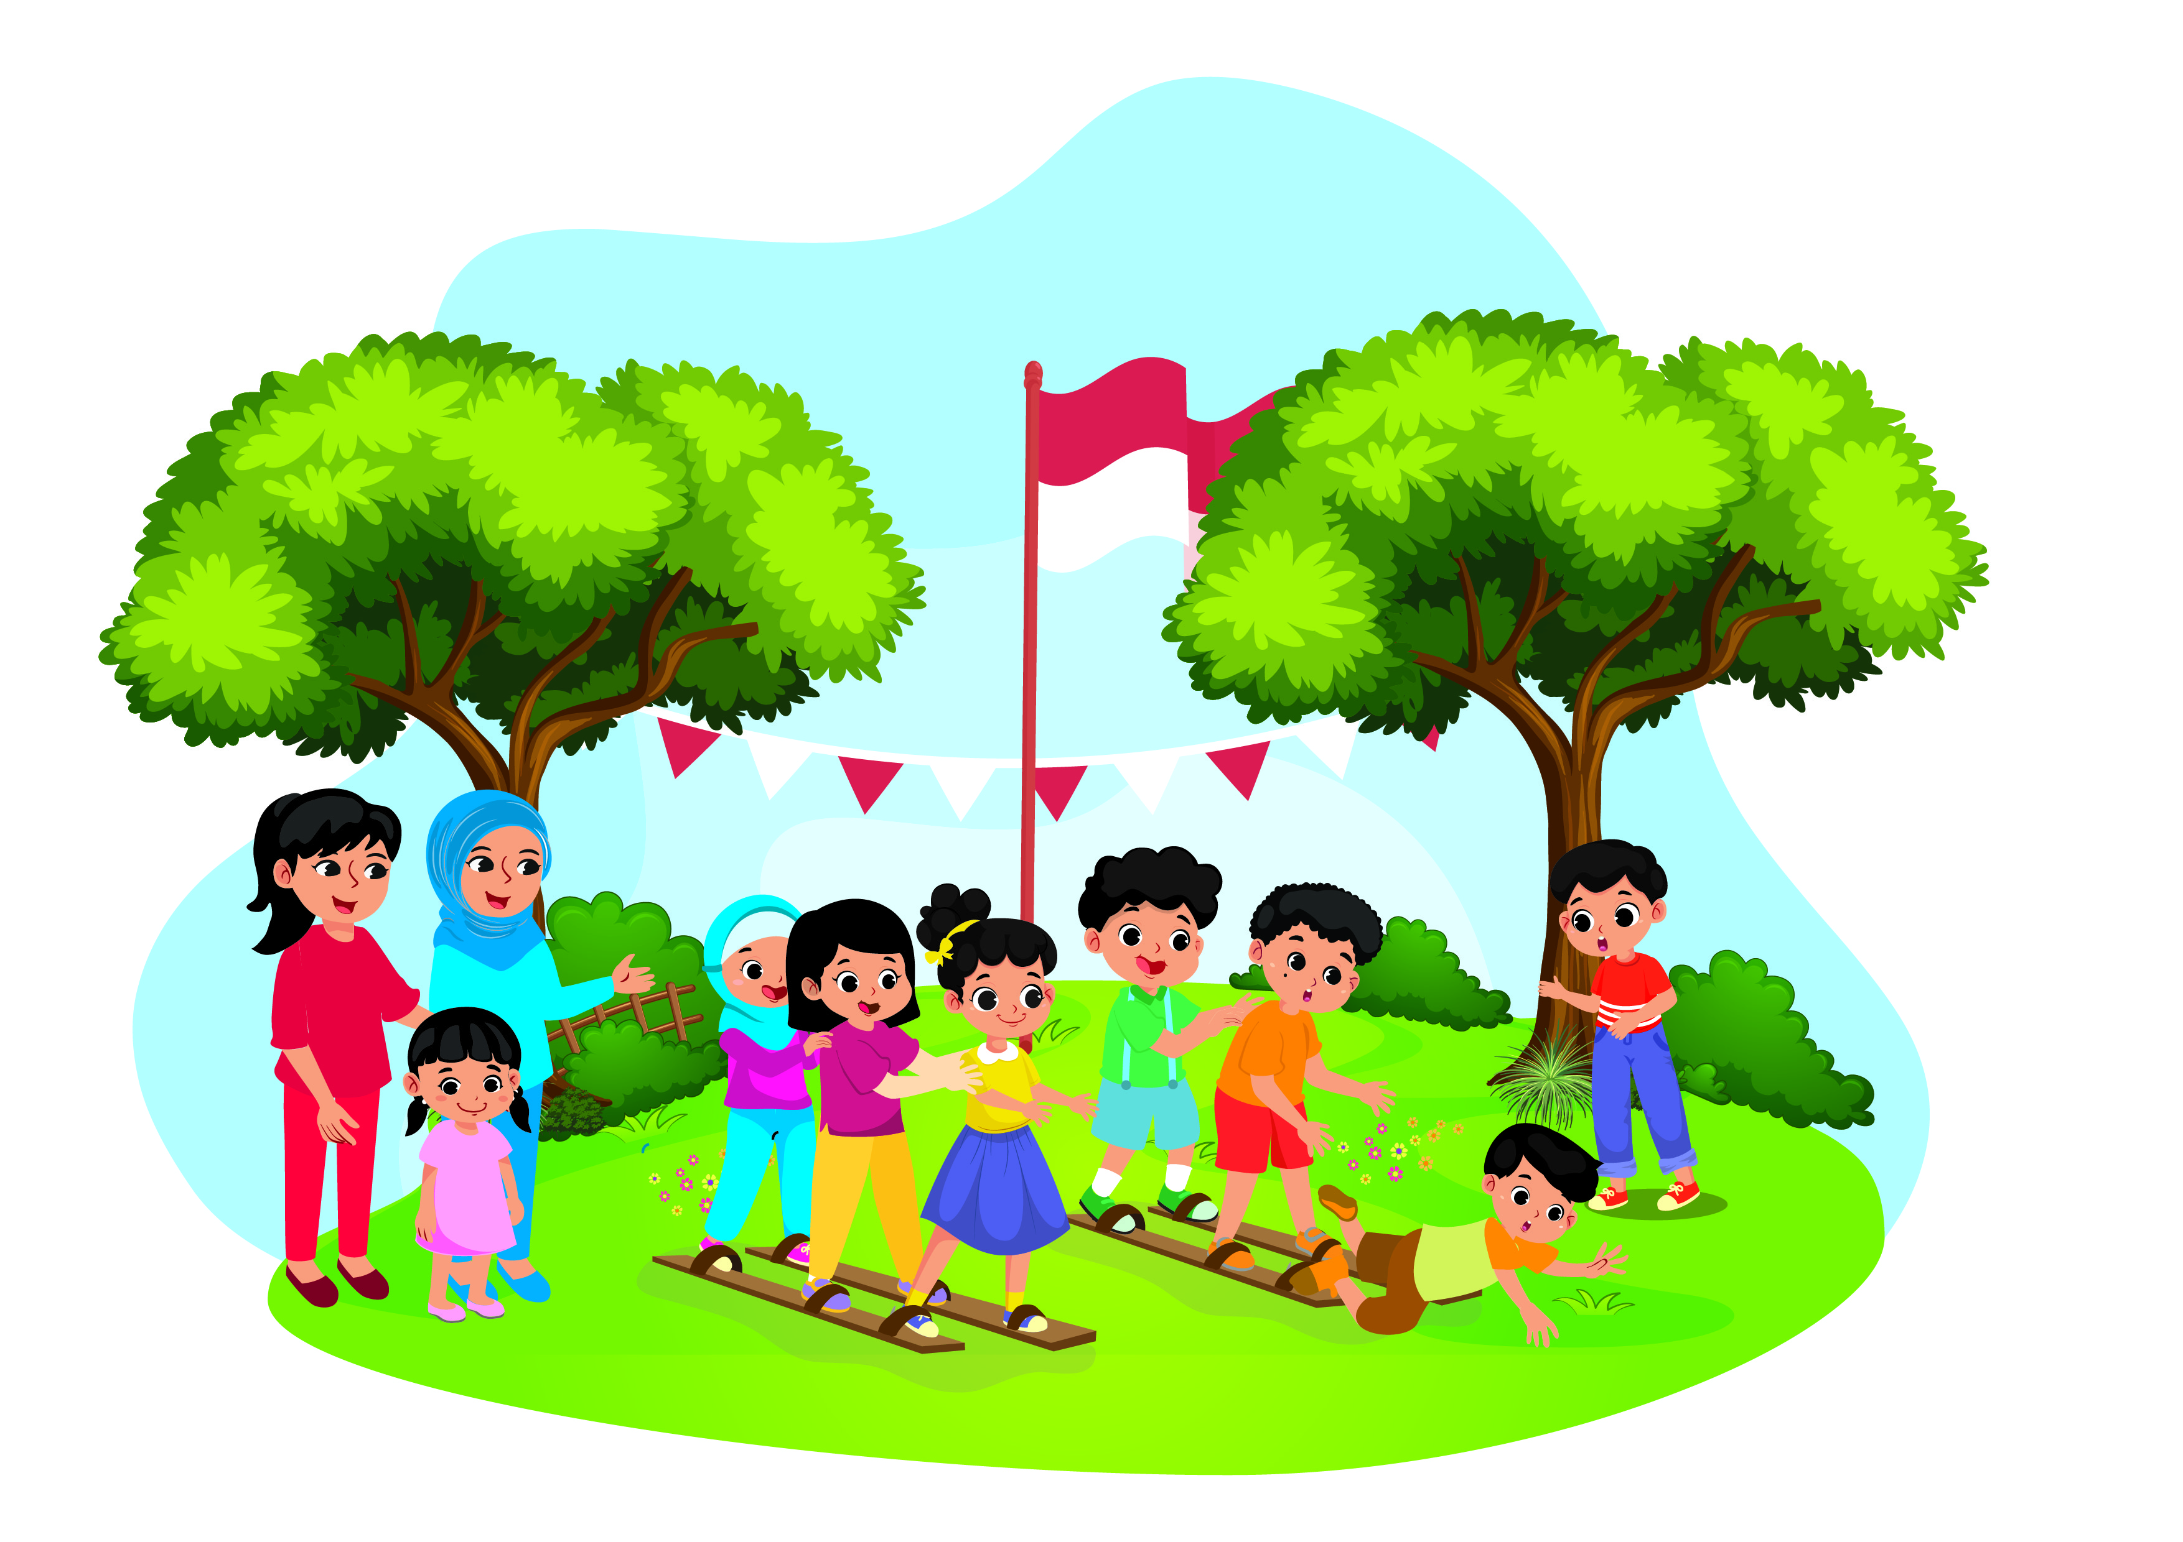
Bunyi sila ketiga:
Persatuan Indonesia.
Nilai persatuan mengajarkan kita mengakui keragaman dan memupuk cinta tanah air dan negara Indonesia.
Perbedaan tidak menghalangi persatuan.

Slide 8
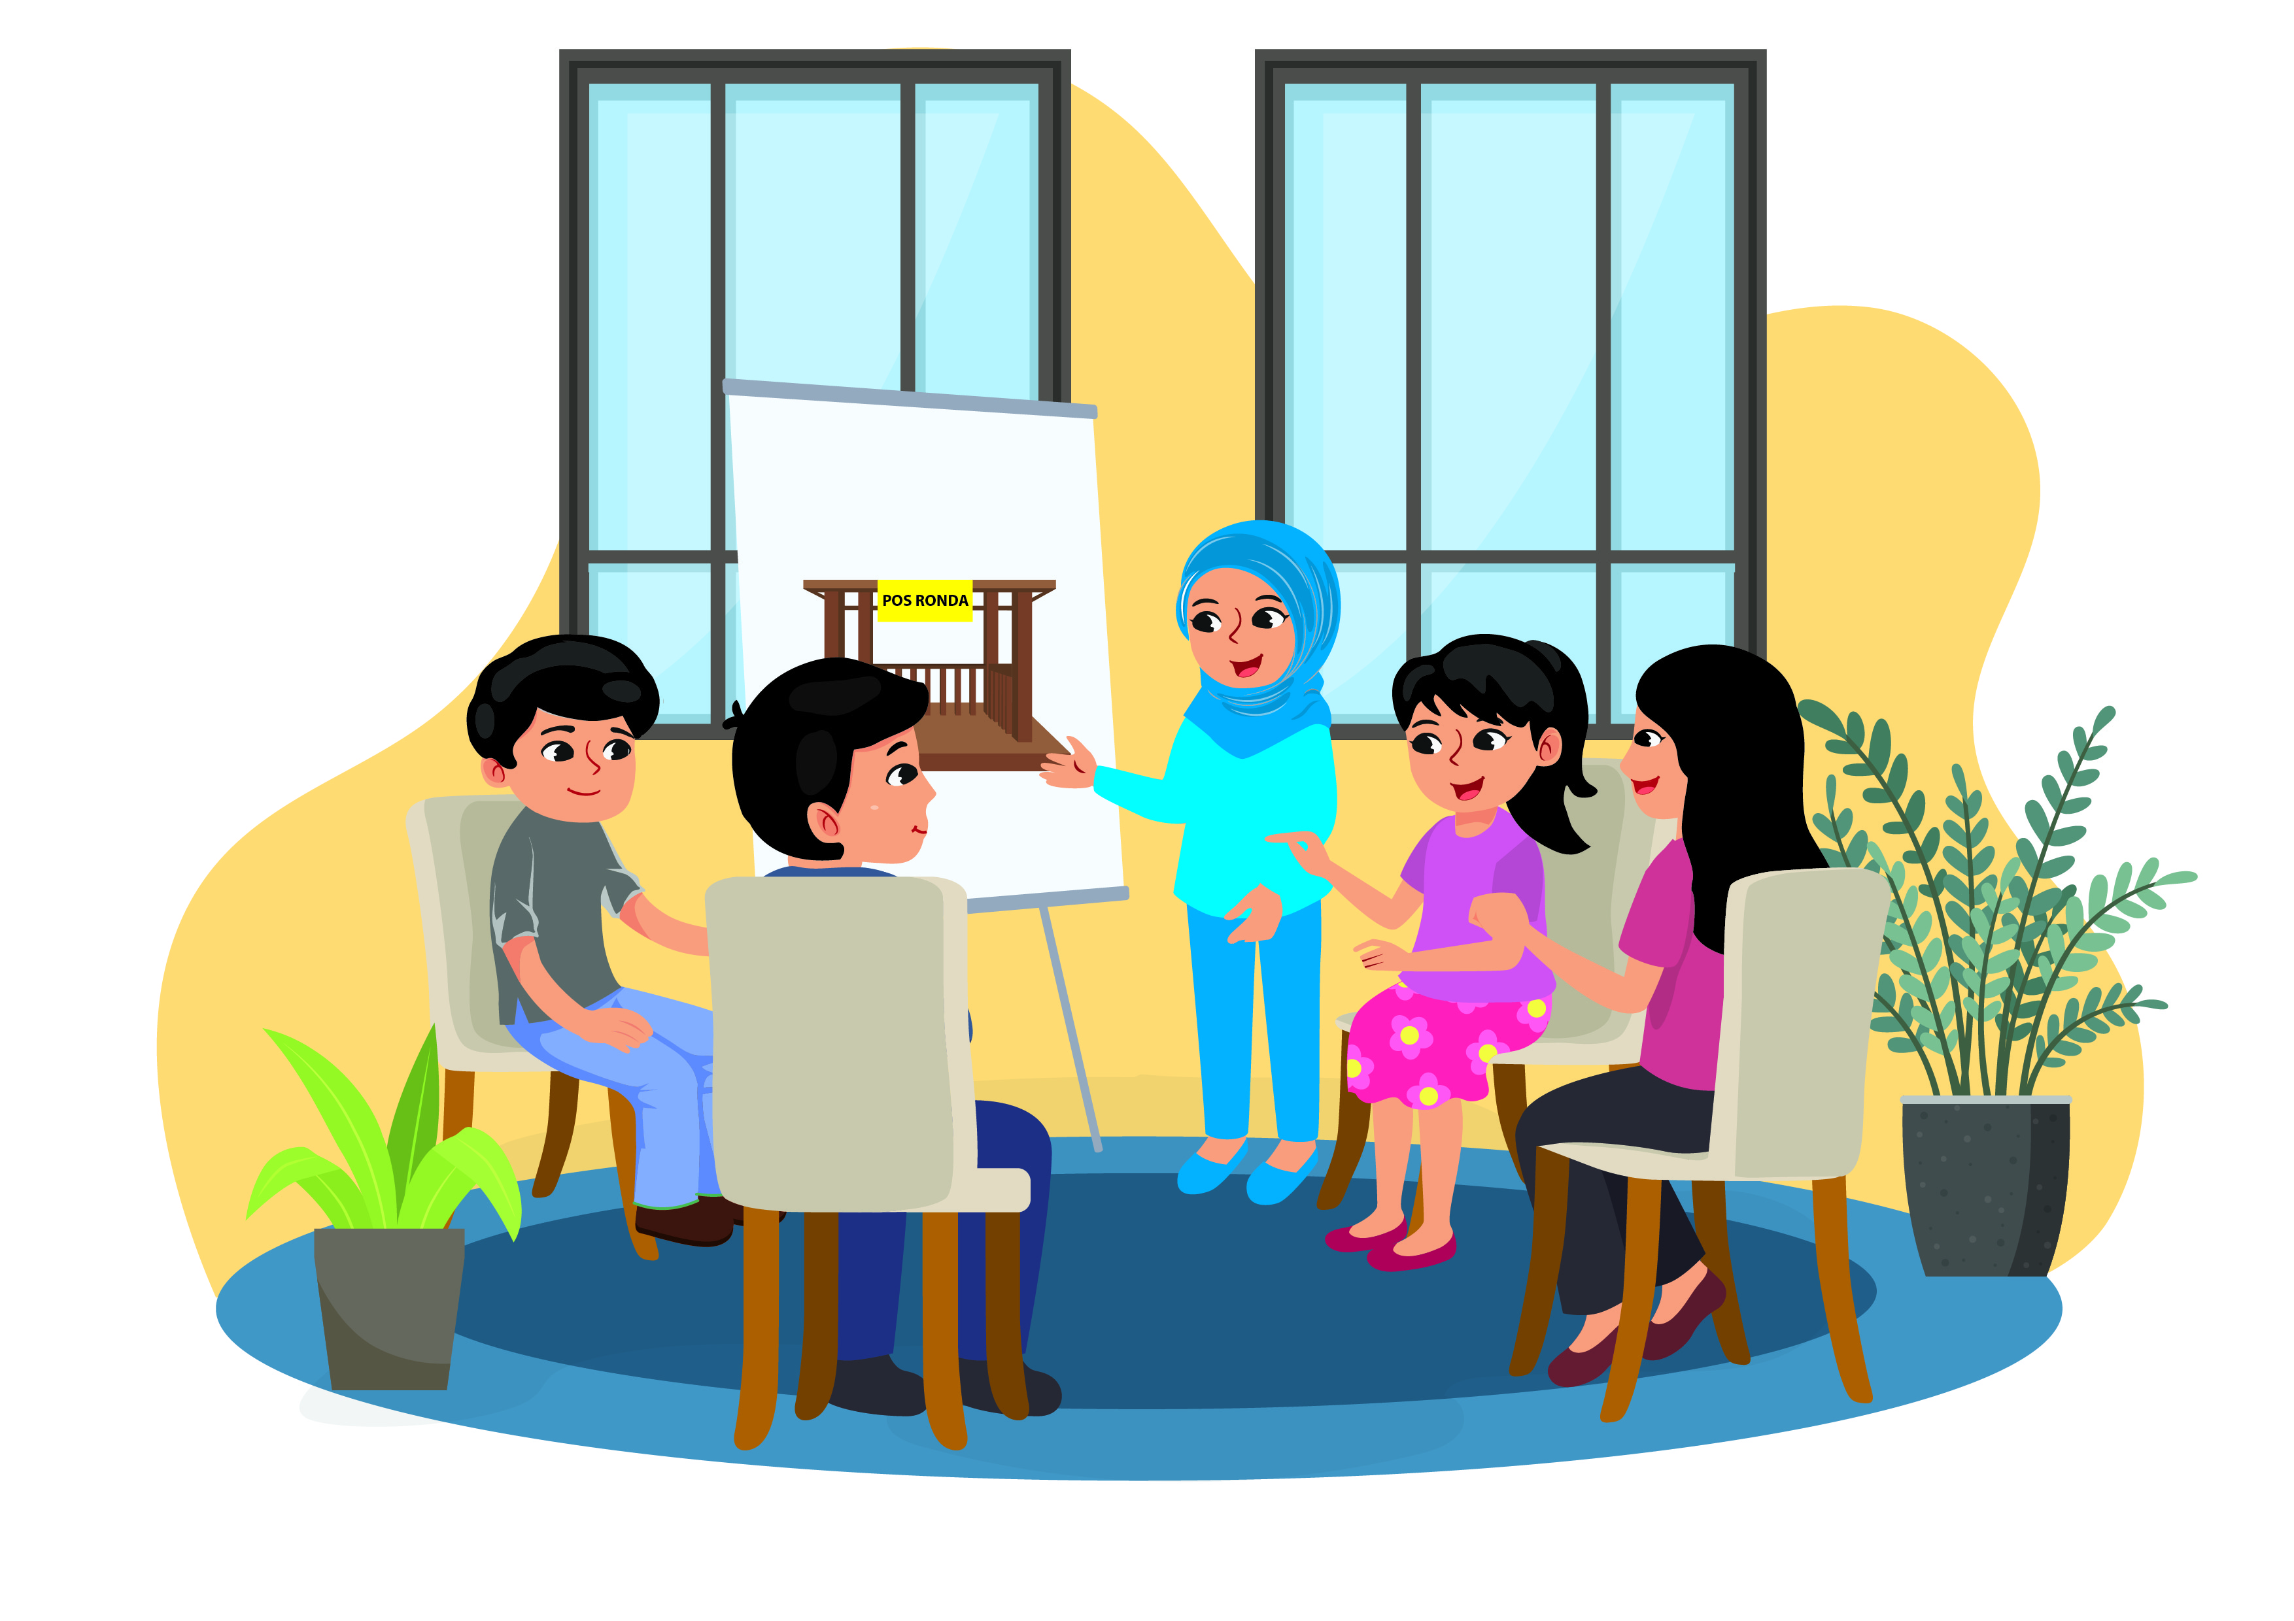
Bunyi sila keempat:
Kerakyatan yang dipimpin oleh hikmat kebijaksanaan dalam permusyawaratan/perwakilan
Musyawarah mufakat mengutamakan sikap menghargai perbedaan pendapat dan mengutamakan kepentingan bersama.

Slide 9
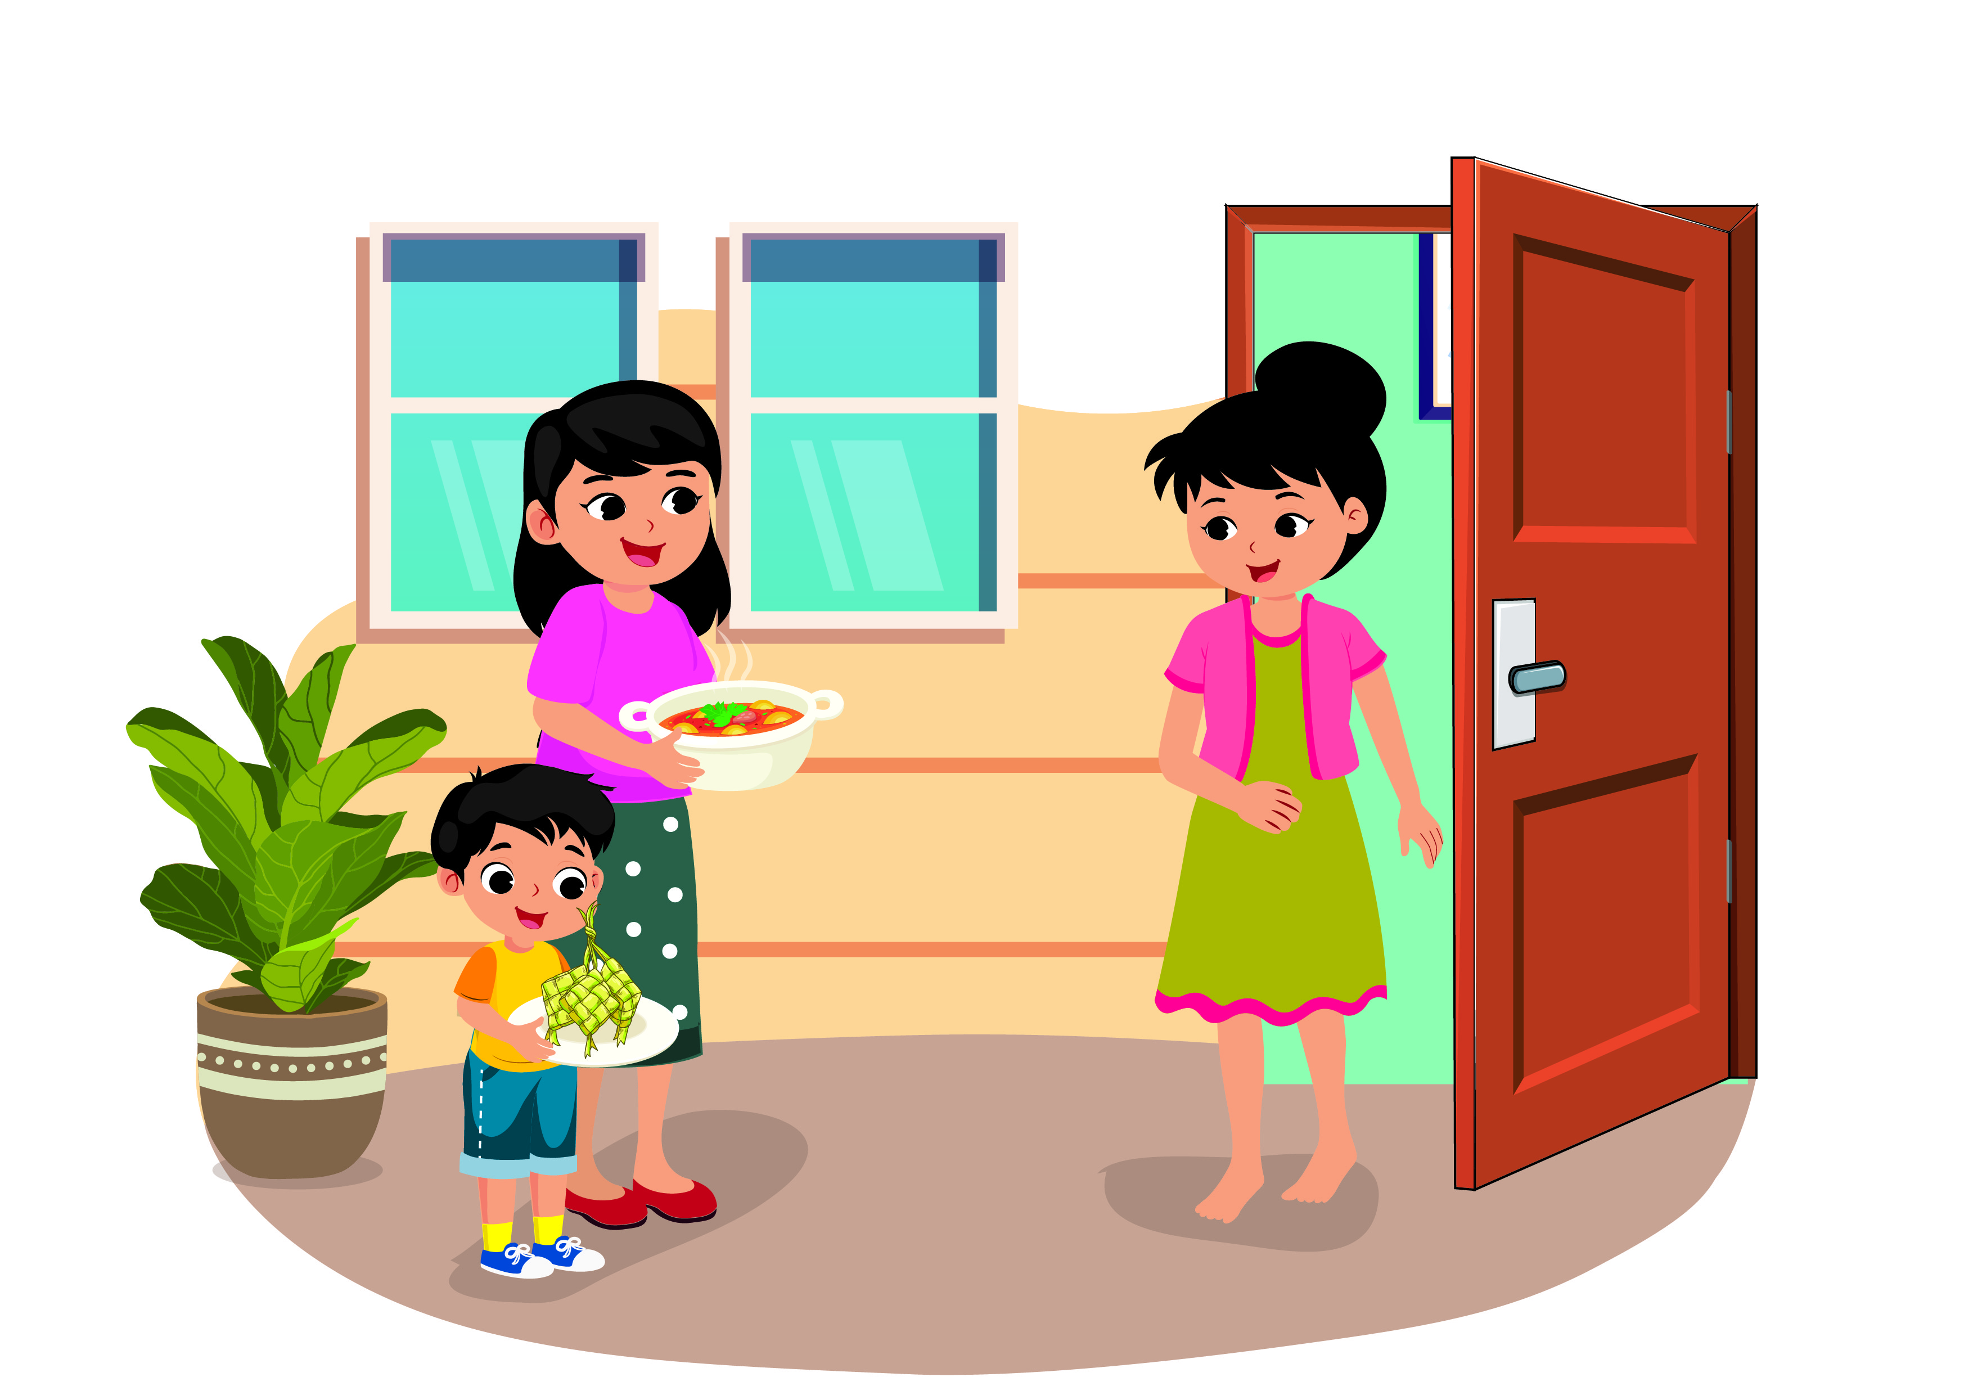
Bunyi sila kelima:
Keadilan sosial bagi seluruh rakyat Indonesia
Nilai keadilan mengajarkan kita untuk bersikap adil terhadap sesama tanpa membedakan golongan.

Slide 10
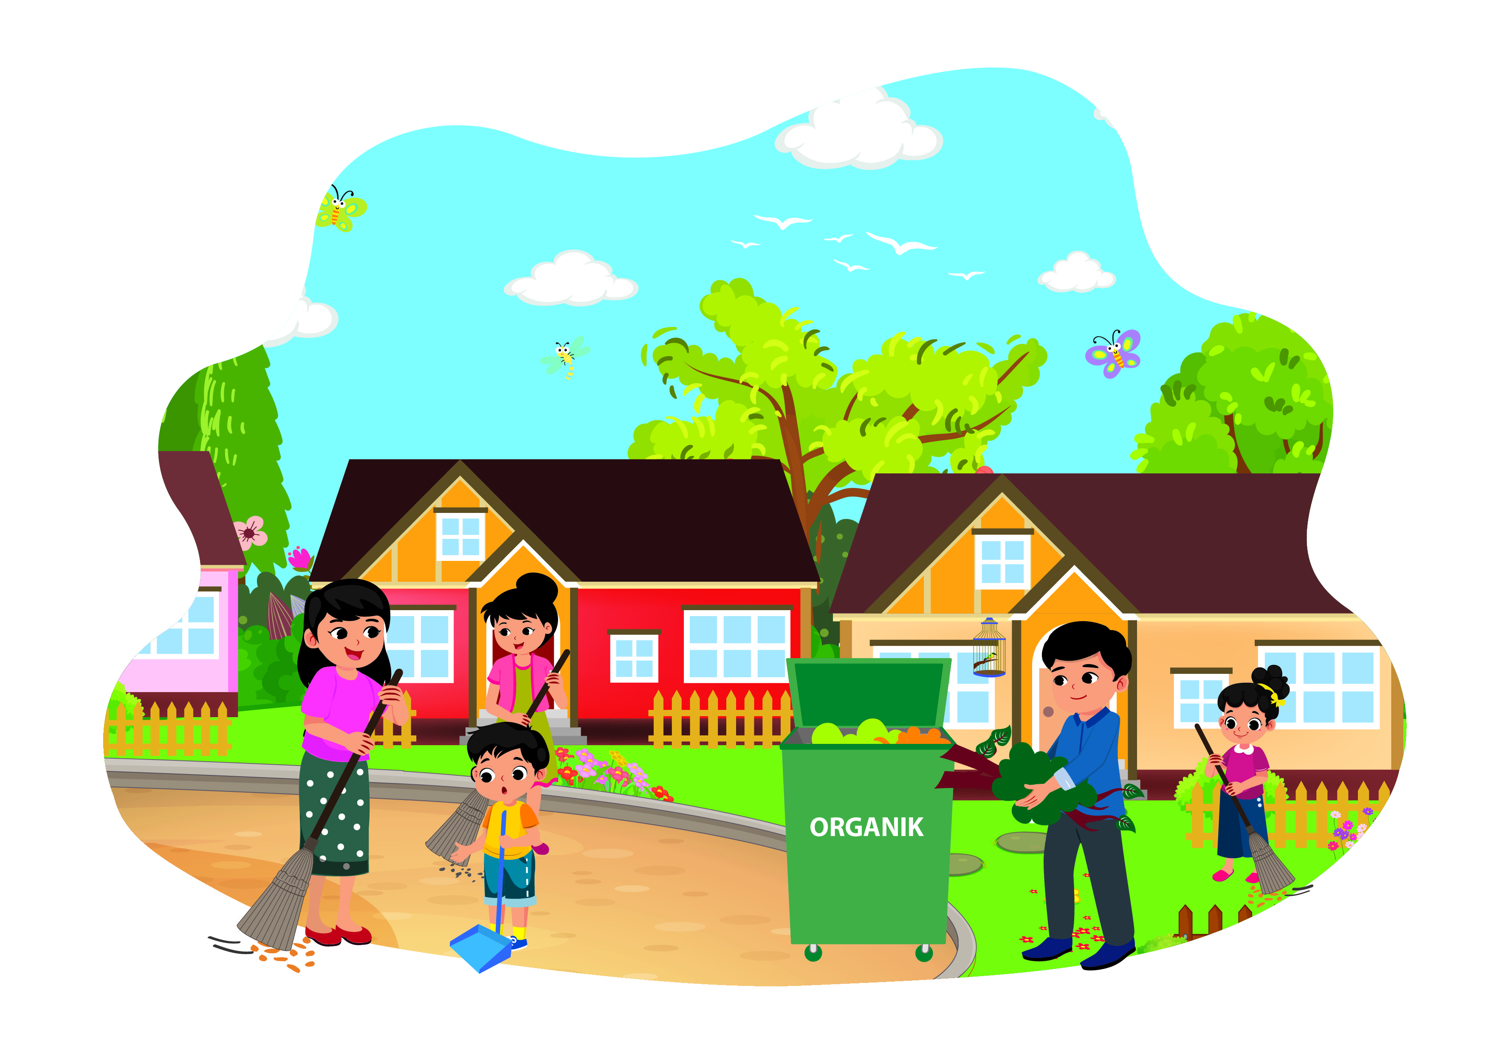
Manfaat Penerapan Nilai-Nilai Sila Pancasila dalam kehidupan
Beribadah dengan tenang dan khusyuk.
Kehidupan rukun dan damai.
Lingkungan bersih dan nyaman untuk ditinggali.

Slide 11
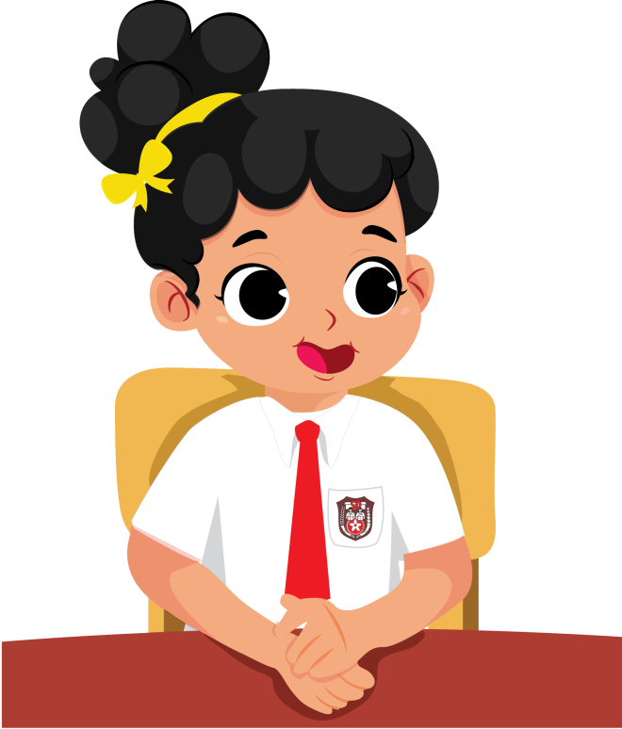
B. Bunyi Sila-Sila Pancasila
Gotong royong adalah suatu kegiatan bersama-sama yang bersifat sukarela dan dilakukan untuk kepentingan bersama.
Gotong royong menjadi ciri khas bangsa Indonesia yang telah dilakukan secara turun temurun.

Slide 12
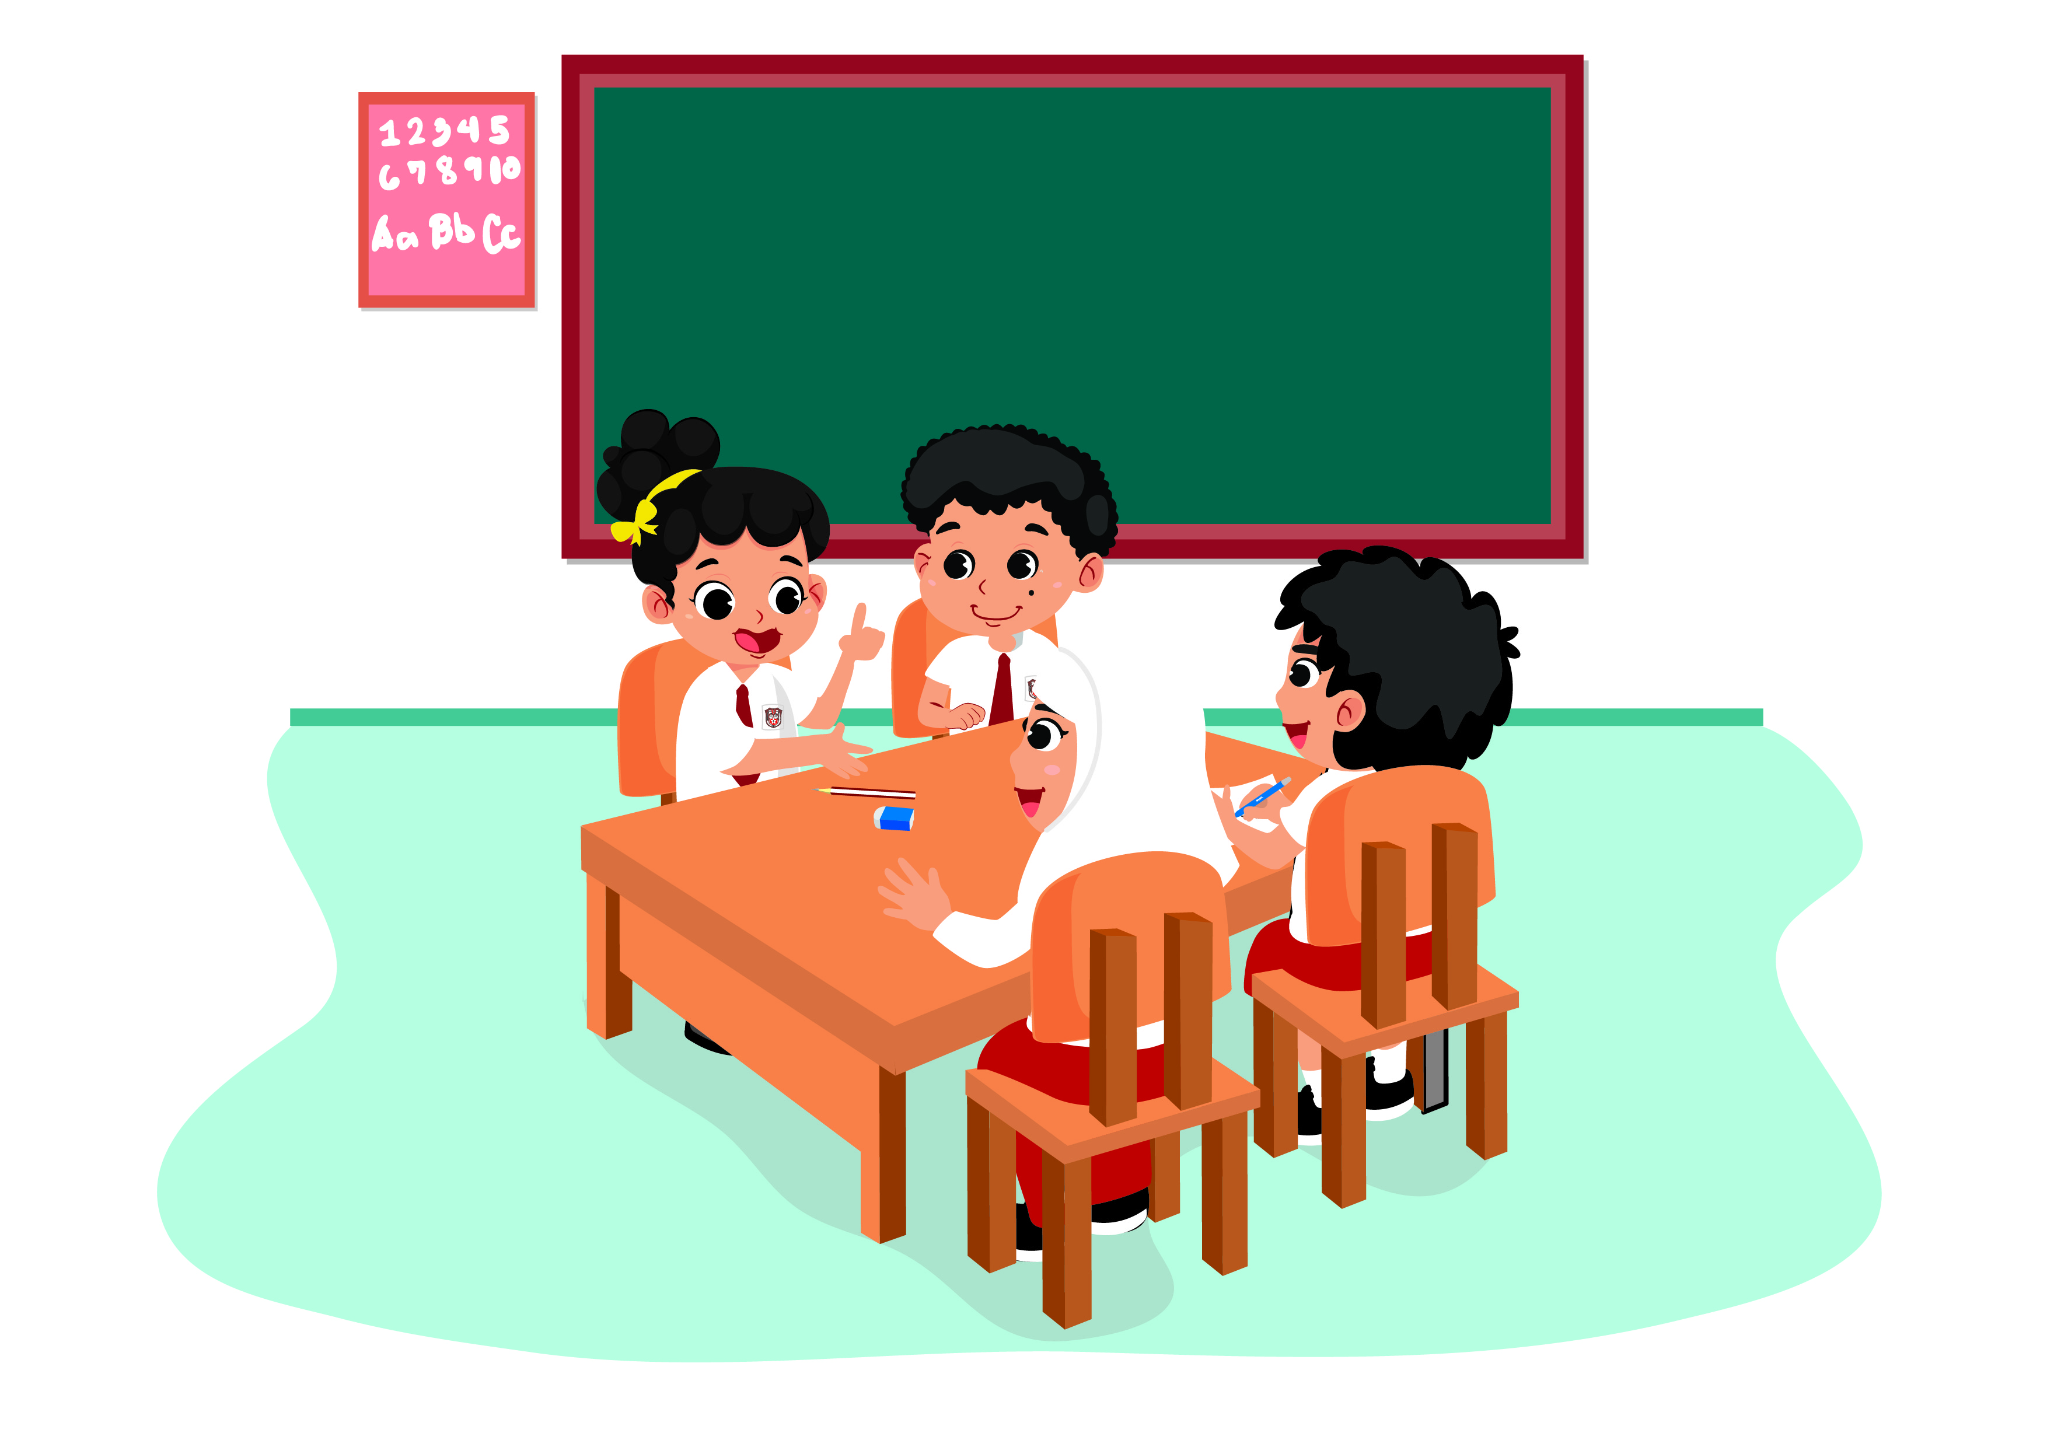
Gotong royong sesuai dengan nilai-nilai Pancasila
Persatuan
Tolong menolong
Kebersamaan
Rela berkorban
Sosialisasi

